Slide 1


Slide 2


Slide 3


Slide 4
Thứ Năm ngày 14 tháng 8 năm 2025
Tiếng Việt
Đọc: Thư gửi các học sinh
Hồ Chí Minh

Slide 5


Slide 6
Thứ Năm ngày 14 tháng 8 năm 2025
Tiếng Việt
Đọc: Thư gửi các học sinh
Hồ Chí Minh

Slide 7


Slide 8
Thứ Năm ngày 14 tháng 8 năm 2025
Tiếng Việt
Đọc: Thư gửi các học sinh
Hồ Chí Minh

Slide 9



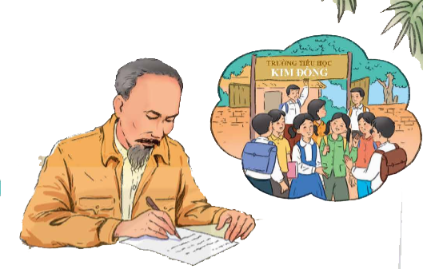

Tình cảm của Bác Hồ dành cho hoc sinh trong ngày Khai trường đặc biệt - ngày khai trường đầu tiên của nước Việt Nam sau khi nước nhà giành độc lập và mong muốn của Bác Hồ qua lời khuyên học sinh, chăm ngoan học giỏi để mai sau là những người kế tục sự nghiệp của ông cha ta, xây dưng non sông sánh vai cùng cường quốc năm châu.

Slide 10
Thứ Năm ngày 14 tháng 8 năm 2025
Tiếng Việt
Đọc: Thư gửi các học sinh
Hồ Chí Minh

Slide 11



